Slide 1

בית הספר של החופש הגדול
מתמטיקה
כיתות ד
נושא השיעור:
חיבור שברים

Slide 2

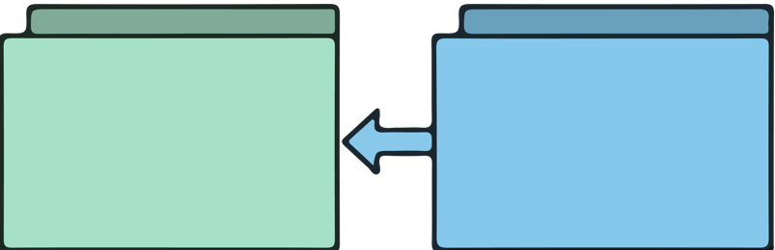
פעילות פתיחה-
משלימים שברים
ממלאים עיגולים

Slide 3

משלימים שברים
מהלך המשחק:
כל משתתף בתורו מסובב את המחוג או מוציא כרטיס שברים, המשתתף בודק אם השבר שהתקבל יכול להתאים לאחד התרגילים שבלוח שלו (כך שהתרגיל יהיה נכון).
במידה והשבר מתאים – ממלאים את המשבצת בלוח.
אם השבר לא מתאים לאף תרגיל- התור עובר לשחקן הבא.
המנצח הוא המשתתף הראשון שמצליח להשלים 6 תרגילים נכונים בלוח שלו.
כיתה: ד'
מספר משתתפים:
2-4
ציוד נדרש:
לוח חוגה (המחולק לשברים שונים) או כרטיסי שברים
לוח משחק אישי
מעובד מתוך: מרכז מורים ארצי למתמטיקה בחינוך היסודי, הפקולטה לחינוך, אוניברסיטת חיפה

Slide 4
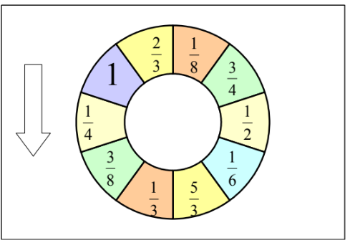

Slide 5
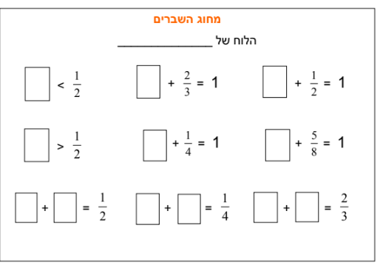

Slide 6










$$\frac{1}{6}$$
$$\frac{1}{2}$$
$$\frac{3}{4}$$
$$\frac{1}{8}$$
$$\frac{2}{3}$$
$$\frac{1}{4}$$
$$\frac{3}{8}$$
$$\frac{1}{3}$$
$$\frac{5}{3}$$
$$1$$

Slide 7
$$\frac{1}{6}$$
$$\frac{1}{2}$$
$$\frac{3}{4}$$
$$\frac{1}{8}$$
$$\frac{2}{3}$$
$$\frac{1}{4}$$
$$\frac{3}{8}$$
$$\frac{1}{3}$$
$$\frac{5}{3}$$
$$1$$

Slide 8
$$\frac{1}{6}$$
$$\frac{1}{2}$$
$$\frac{3}{4}$$
$$\frac{1}{8}$$
$$\frac{2}{3}$$
$$\frac{1}{4}$$
$$\frac{3}{8}$$
$$\frac{1}{3}$$
$$\frac{5}{3}$$
$$1$$

Slide 9



ממלאים עיגולים
מהלך המשחק:
כל משתתף בתורו מטיל 2 קוביות. הקובייה עם הערך הקטן מייצגת את המונה והקובייה עם הערך הגדול מייצגת את המכנה.
לדוגמה: אם מקבלים את המספרים 5 ו-2 השבר שמתקבל הוא .
בוחרים את אחד העיגולים בדף, וצובעים על פי השבר שהתקבל מהטלת הקוביות.
ניתן לצבוע עיגול שכבר צבענו בתור הקודם או להתחיל בצביעה של עיגול חדש.
ניתן לצבוע באותו עיגול גם שברים בעלי מכנה שונה, לדוגמה: ו- .
המנצח הוא המשתתף שלאחר 10 סיבובים הצליח להשלים כמה שיותר שלמים.
כיתה: ד'
מספר משתתפים:
2-4
ציוד נדרש:
2 קוביות
דף לצביעת שברים
כלי כתיבה
$$\frac{2}{5}$$
$$\frac{1}{6}$$
$$\frac{1}{3}$$
מעובד מתוך: מרכז מורים ארצי למתמטיקה בחינוך היסודי, הפקולטה לחינוך, אוניברסיטת חיפה

Slide 10
